Slide 1

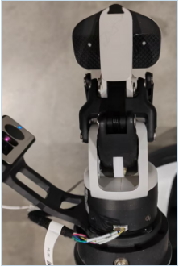
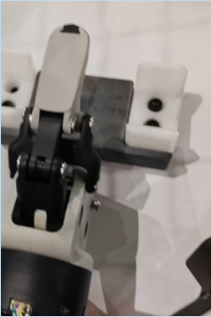
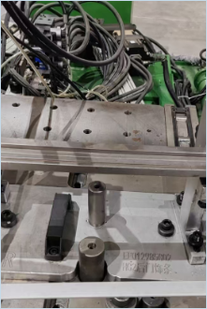
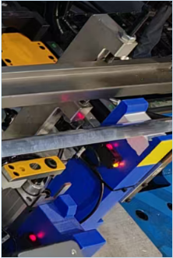
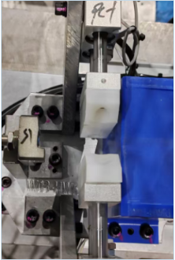
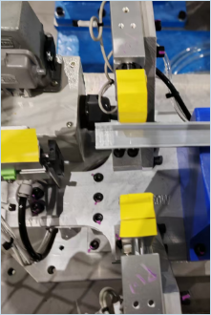
工装改造提升落地(已改善)
改造前｜双弯指
改造后｜单弯指
改造前｜毫米级
改造后｜厘米级
改造前｜银色
改造后｜贴黄带
定制末端夹爪
扩大夹具容差
增强工装色差
优先适配现场
先容错再定位
工装贴黄色胶带
提高数采效率
示例±1→±40mm
区分银色铝条
兼顾训练推理
增加二次精定位
强化视觉辨识
Notes:
来源：PPT_content.md；按 PPT_skill.md 制作。HTML 实测布局转为可编辑文字与独立图片。
工装改造提升落地
定制末端夹爪：优先适配现场；提高数采效率；兼顾训练推理
扩大夹具容差：先容错再定位；示例±1→±40mm；增加二次精定位
增强工装色差：工装贴黄色胶带；区分银色铝条；强化视觉辨识
±1 mm 至 ±40 mm 为原稿示例，不作为实测数据。照片为用户提供现场资料。

Slide 2

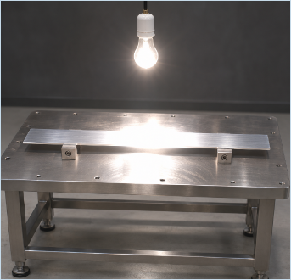
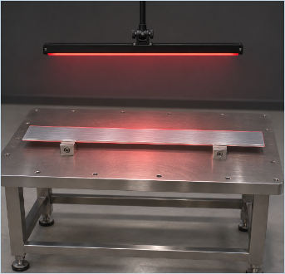
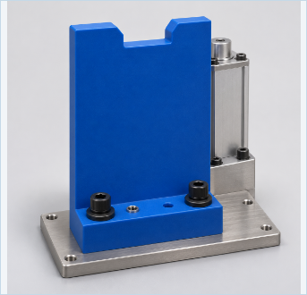
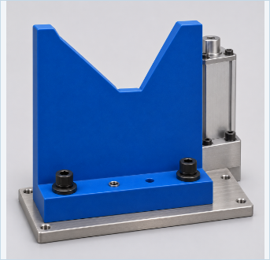
光源与导向优化(拟改善）
原方案｜白光反光
拟改进｜红光抑反光
原方案｜引导面短
拟改进｜引导面加长
可调红色条光
加宽机械导向槽
拟安装可调条光
拟加宽导向开口
控制光色环境
延长两侧引导面
目标：抑制反光
增强机械导向性
Notes:
来源：PPT_content.md；按 PPT_skill.md 制作。HTML 实测布局转为可编辑文字与独立图片。
光源与导向优化
可调红色条光：拟安装可调条光；控制光色环境；目标：抑制反光
加宽机械导向槽：拟加宽导向开口；延长两侧引导面；增强机械导向性
本页为计划推进的光源与导向改造，效果目标待现场验证。导向槽根据本轮现场照片及手绘截面调整为加宽开口、加长两侧引导面。

